Slide 1

Virtual Painter
Stefano Mureddu, Zeno darani, karim galliciotti, sara bressan

Slide 2
Indice
Il virtual painter
Analisi
Progettazione e implementazione
Test
Demo

Slide 3
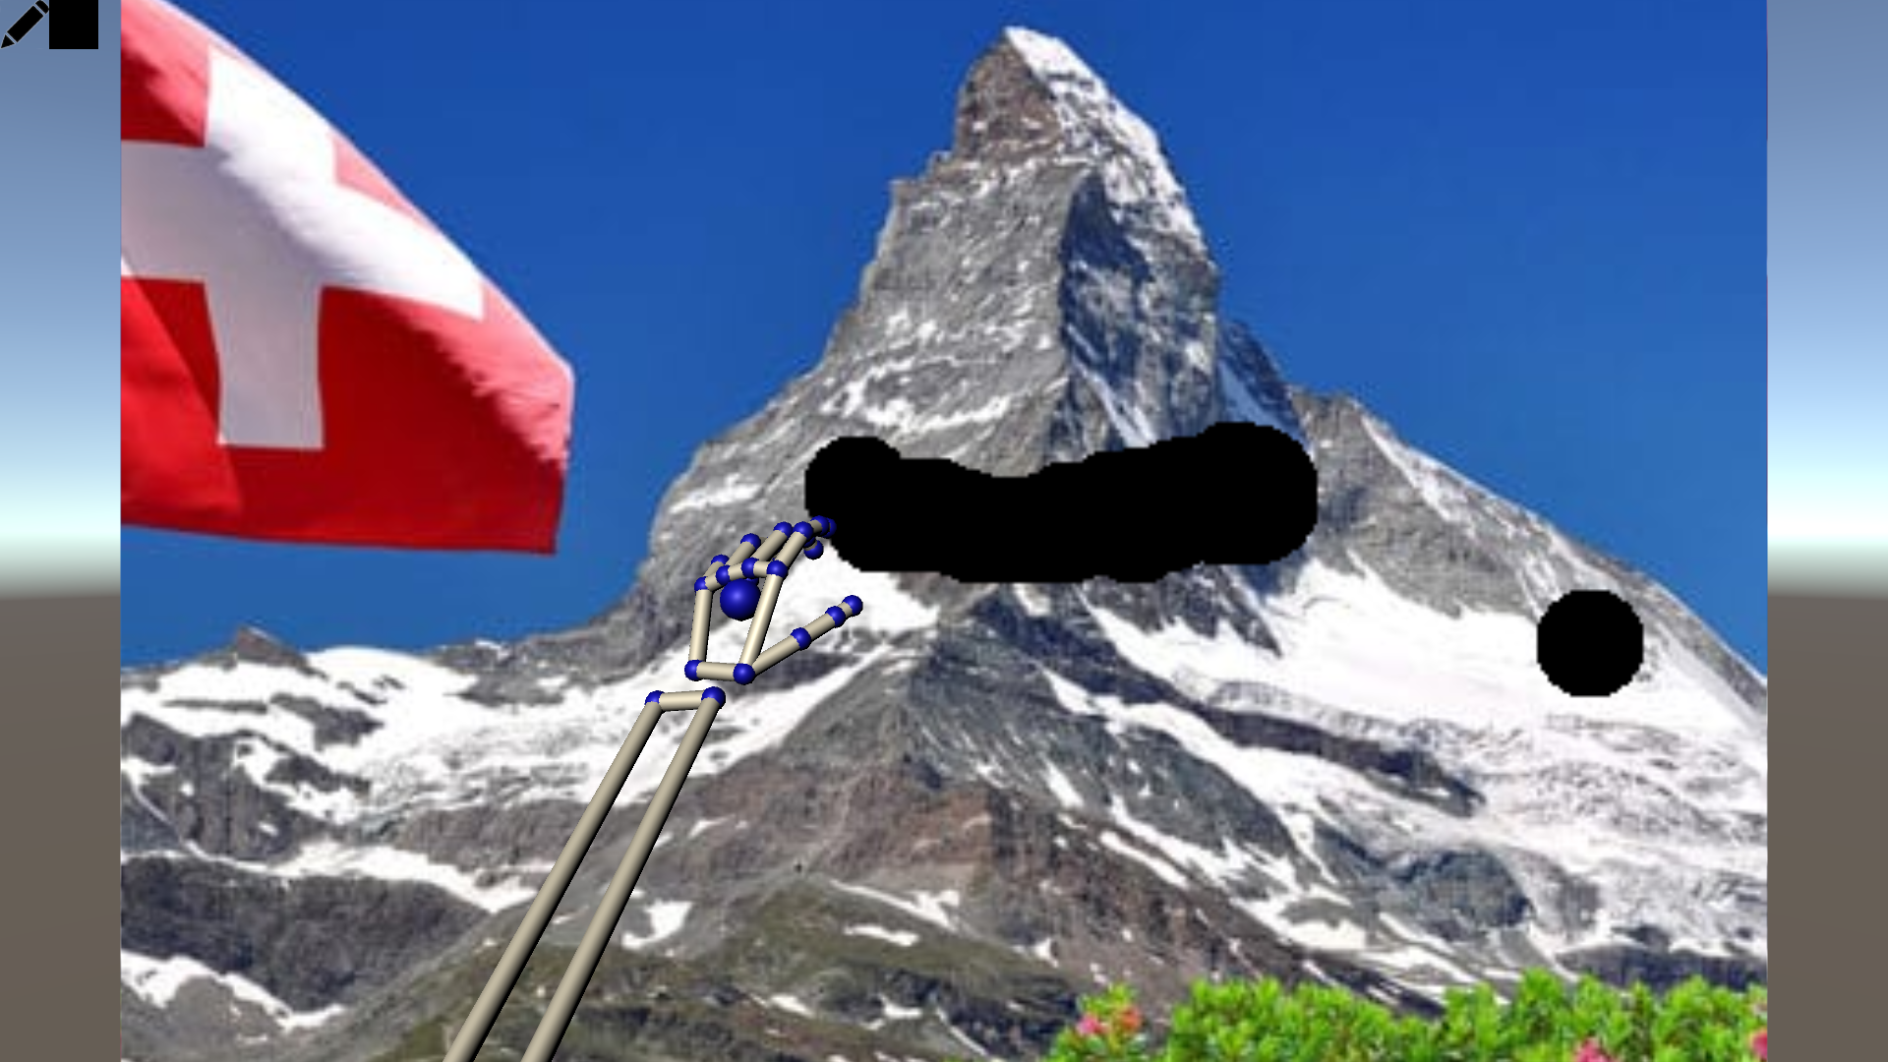
Introduzione virtual painter

Slide 4
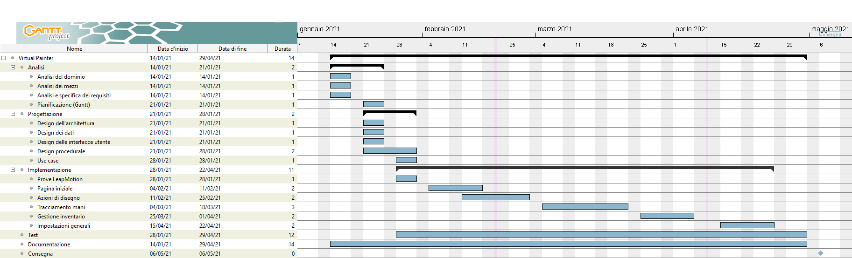

Slide 5
Requisiti
Tracciamento delle mani
Possibilità di selezione di diversi strumenti
Possibilità di selezione del colore con cui disegnare
Possibilità di disegnare a mano libera
Possibilità di salvare i disegni
Possibilità di importare immagini da modificare
Deve essere un applicativo stand alone

Slide 6
Nostre idee
Ridimensionamento
Ctrl Z
Riempimento
Rotazione
Zoom

Slide 7
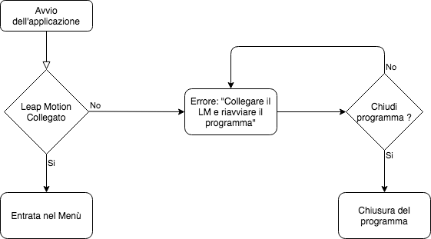
Architettura Programma

Slide 8
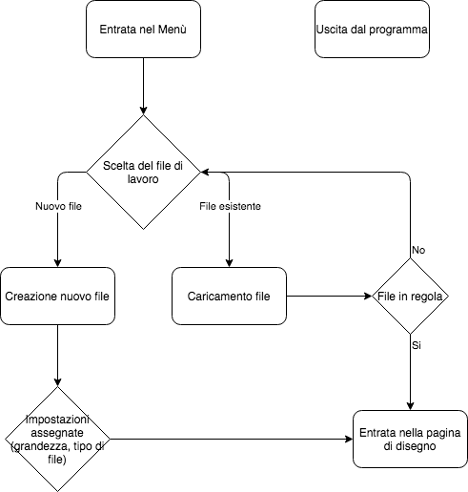
Architettura menu

Slide 9
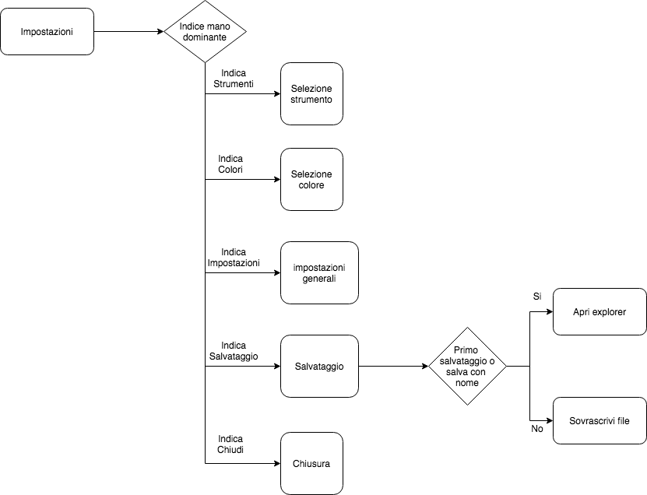
Architettura Impostazioni

Slide 10
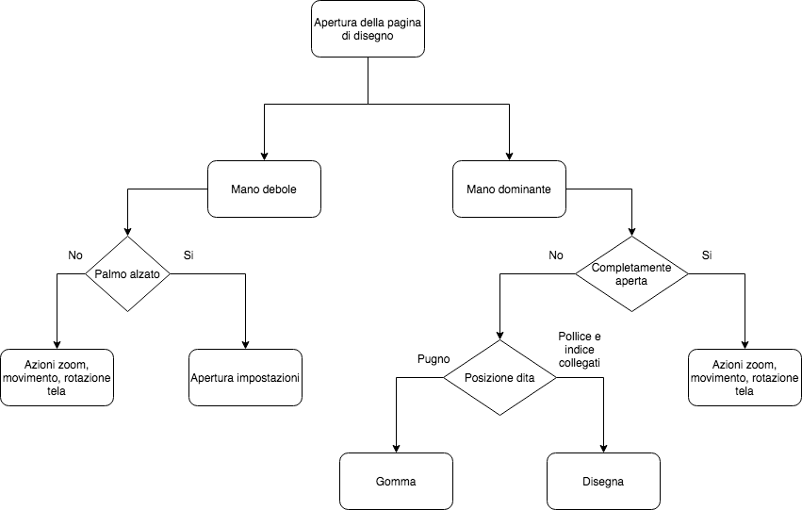
Architettura disegno

Slide 11
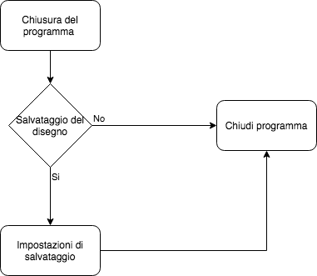
Architettura chiusura

Slide 12
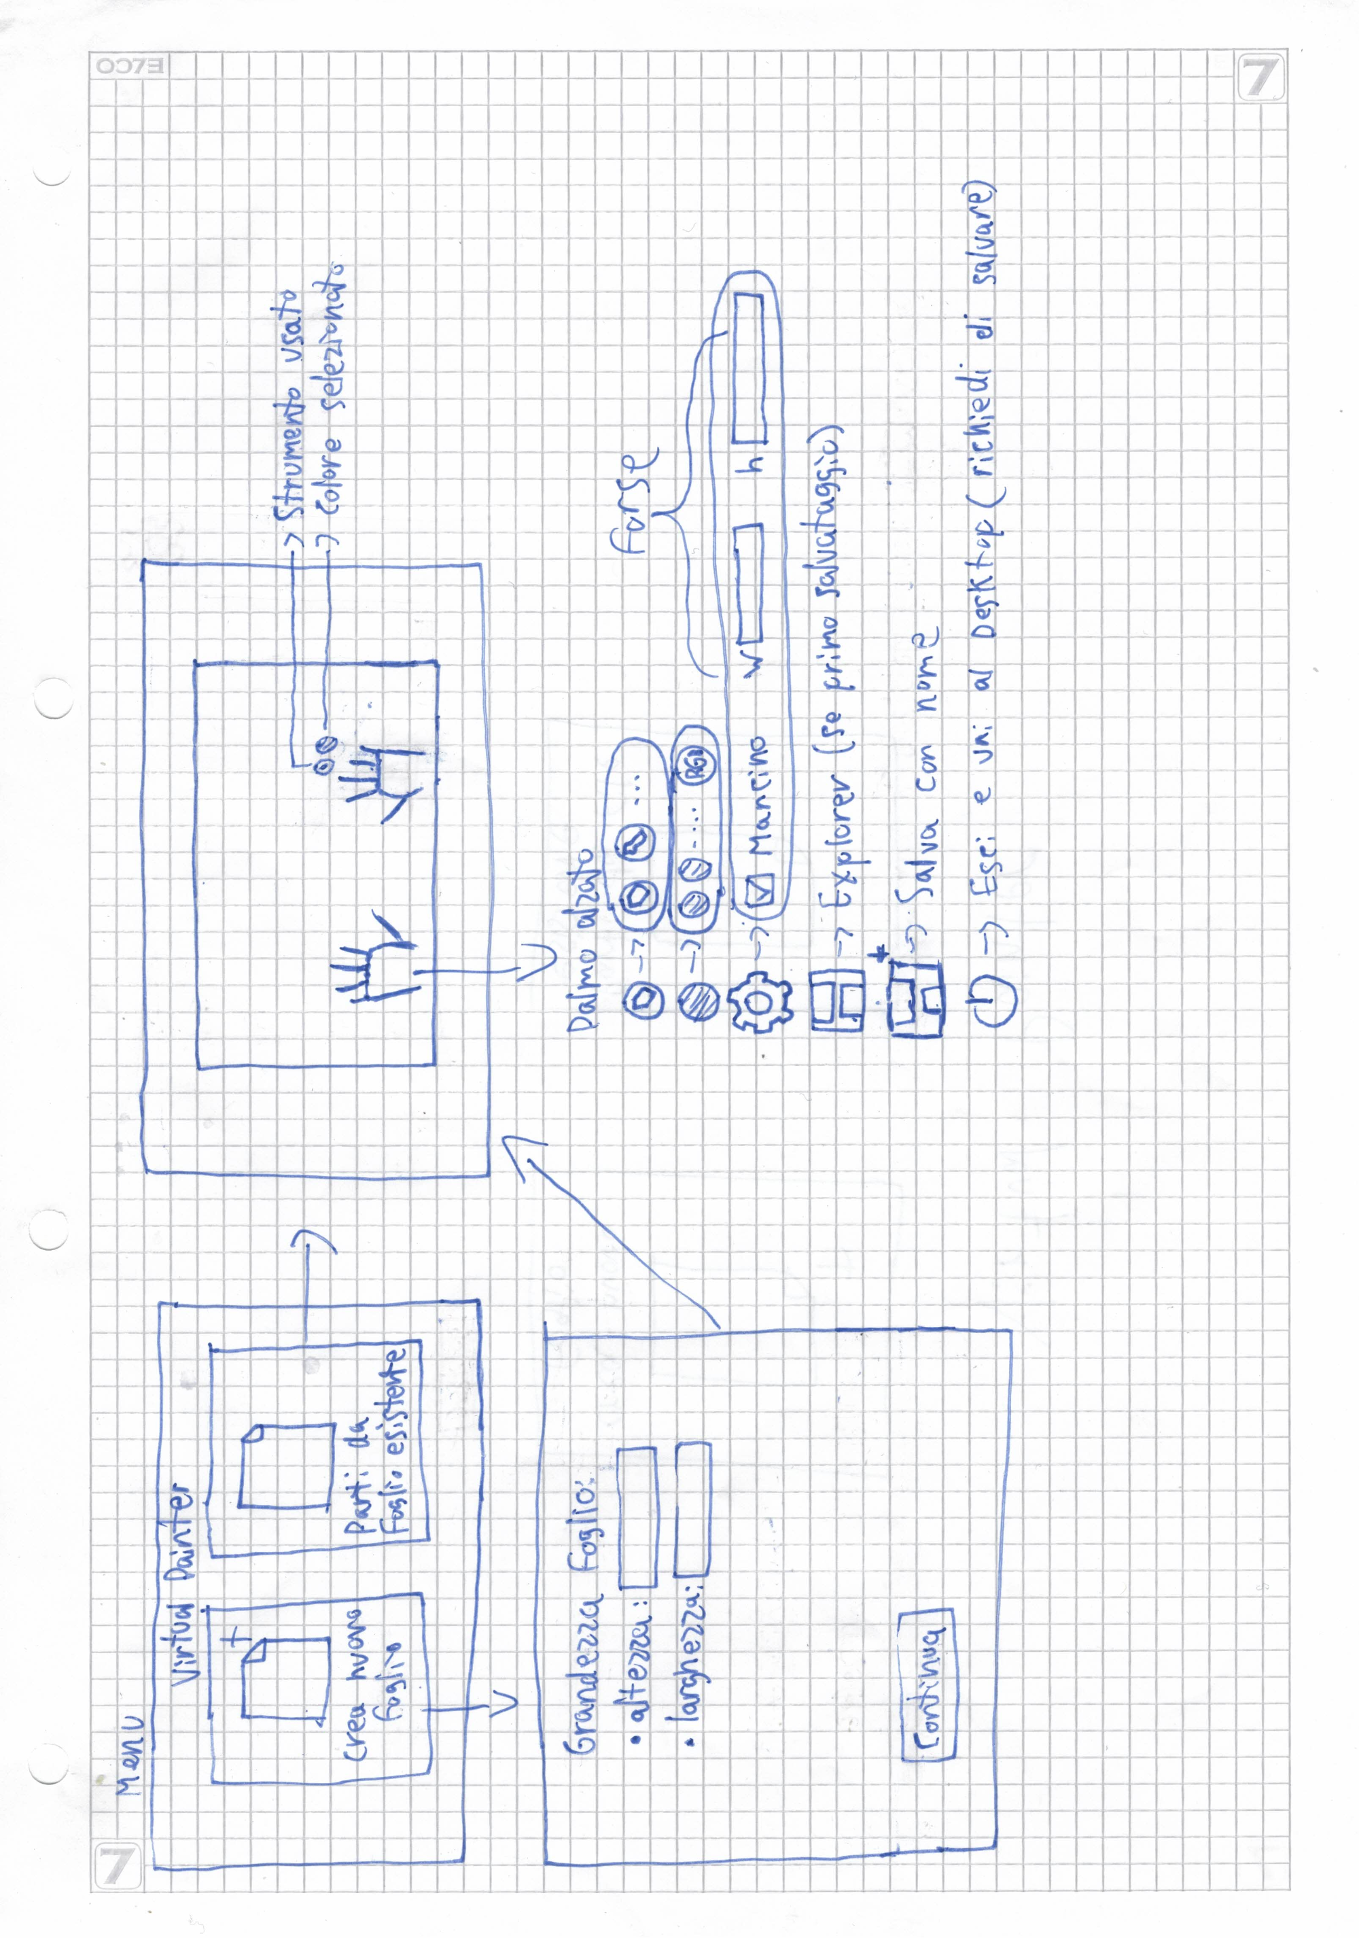
Le interfacce

Slide 13
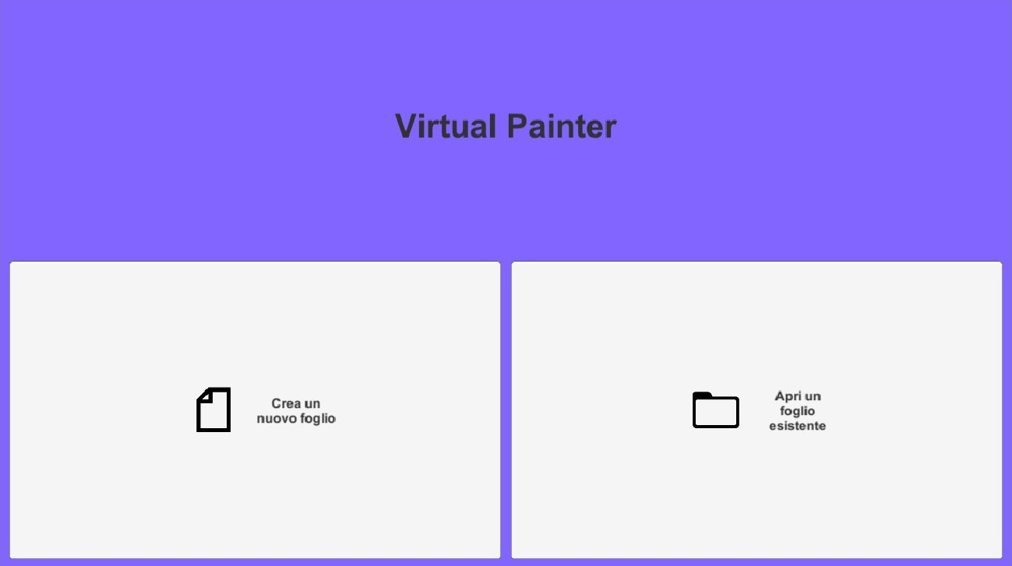
Menu

Slide 14
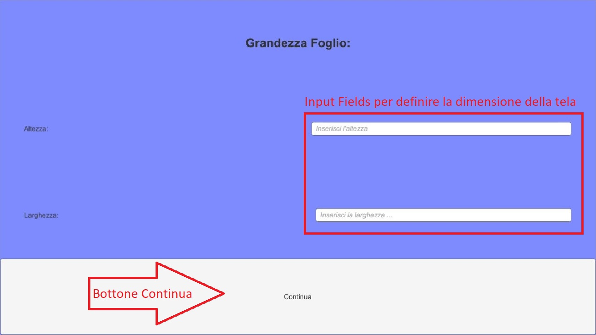
Dimensioni

Slide 15
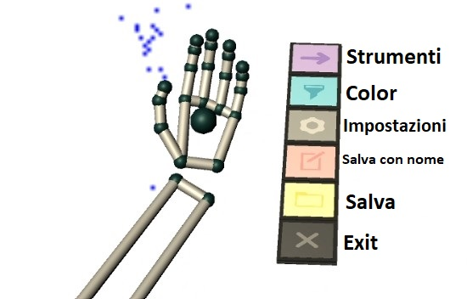
Opzioni

Slide 16
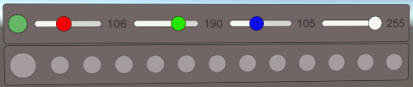
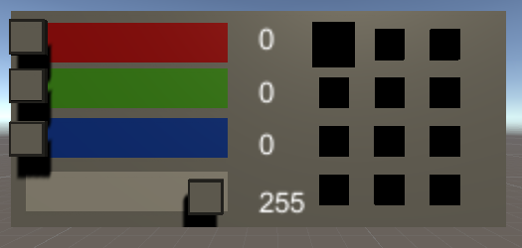
Cambio colori
RGB
Alpha
Memoria dei colori recenti

Slide 17
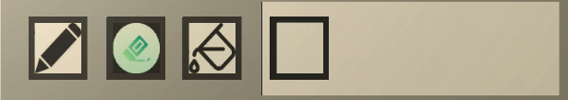
Cambio strumenti
Matita
Gomma
Secchiello
Size

Slide 18
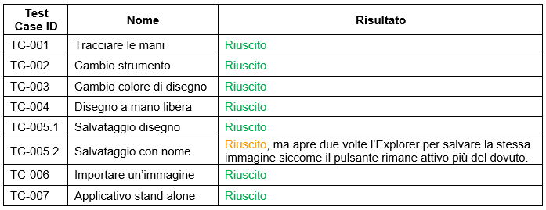
Tests

Slide 19
Conclusioni

Slide 20

Domande

